Slide 1
健康寿命延伸産業に関する政府内の検討状況（これまでの流れ）
日本再興戦略（平成２５年６月 閣議決定）
○「効果的な予防サービスや健康管理の充実により、健やかに生活し、おいることができる社会」の実現を目指す
産業競争力会議 医療・介護等分科会（平成２５年１０月～（平成２５年１２月 中間整理））
○公的保険外のサービス産業の活性化
○健康増進・予防への取組を促すためのインセンティブ措置
次世代ヘルスケア産業協議会（平成２５年１２月～（平成２６年６月 中間とりまとめ））
○国民の健康増進、医療費の削減、新産業の創出の同時実現を目指す
・「事業環境ＷＧ」「品質評価ＷＧ」「健康投資ＷＧ」を設置し、グレーゾーン解消のための事業者のニーズの把握や健康製品・サービスの品質確保・認証のための仕組み作りの構築、産業界の健康投資促進に向けた方策等について検討。
日本再興戦略改訂（平成２６年６月 閣議決定）
○ヘルスケア産業協議会での議論を踏まえ、公的保険外サービスの活性化に関する具体的な政策が盛り込まれる ※インセンティブ・地域の産業創出

Slide 2
健康寿命延伸産業の重要性と果たすべき役割
○新産業創出と医療費削減
・慢性期医療（生活習慣病関連）にかかる医療費を、公的保険外のサービスを活用した予防・健
康管理にシフトさせること（セルフメディケーションの推進）により、「国民の健康増進」、「医療費
の削減」、「新産業の創出」を同時に実現。
○地域経済・コミュニティの活性化
・地域において人口減少と医療費増大が進む中、健康寿命延伸産業の果たすべき役割はますます
拡大。①高齢化に伴う地域の多様な健康ニーズの充足、②農業・観光等の地域産業との連携によ
る新産業創出（医・農商工連携）により、地域の「経済活性化と医療費削減」につなげることが重要。
【予防・健康管理サービスの活用】
【地域経済における予防・健康管理サービスの役割】
医療費
公的保険による医療サービスの供給ライン
公的保険外サービスを併用した供給ライン
農業・観光等の地域産業との連携
（医・農商工連携等）
慢性期医療（生活習慣病関連）の医療費は約9.8兆円。予防・健康
管理サービスにより削減可能
新産業創出
公的保険外の
運動、栄養、保健サービス等
慢性期医療から予防・
健康管理への大胆なシフト
慢性期
医療
地域医療・介護
体制の構築
医療・介護
（地域包括ケア）
公的保険外の予防・
健康管理サービス
の活用
個人の年齢
地域の経済活性化と医療費削減

Slide 3
健康産業創出に向けた需給両面からのアクションプラン
○国民の健康への取組に対する意識を、病気の「コスト」から健康「投資」へ切り替えていくこと
○需給両面からの施策を、「新産業創出に向けたアクションプラン」として一体的に実施していく。
2020年に市場規模10兆円・雇用130万人を創出
（現状：4兆円・51万人）
新産業の
創出
事業環境
ＷＧ
品質評価
ＷＧ
健康投資
ＷＧ
グレーゾーン解消・
地域の事業環境整備
企業・健保組合の
取組促進による
需要創出
運動指導サービス等
の品質認証
2

Slide 4
アクションプランリスト（１／２）
１．新事業創出のための環境整備
（１）グレーゾーン解消による新事業創出の
促進
○グレーゾーンに関し、産業競争力強化法に基づく個別事案の解消を促進する。併せて、地域での広報・普及を含めた取組を強化する。
［実施済（さらに個別事案の解消を推進）］
グレーゾーン解消の成果（本年２月）
・医師の指導・助言に基づく運動指導サービス
・利用者の自己採血による簡易検査
○本年３月末に策定した「健康寿命延伸産業分野における新事業活動のガイドライン（５分野）」に
ついて、個別の解消事例を集積し、今後内容を拡充する等、必要に応じてガイドラインを改定する。
［実施済（今後適宜改定）］
ガイドラインにより、「新事業創出が見込まれる５分野」
・医師の指導・助言に基づく運動・栄養指導サービス
・通院患者等への病院食の配食サービス
・利用者の自己採血による簡易な検査（測定）
・健康管理のためのレセプトデータ等の分析
・地域の関係者が連携した複合的な生活支援サービス
（２）地域における新事業創出のための環境
整備
【ビジネスモデル】
○「医・農商工連携」を推進するために、新事業に
関するモデル実証事業を支援する。
［今年度から開始］
○地域版「次世代ヘルスケア産業協議会」を全国
展開し、優れたビジネスモデルを普及する。
［今年度から開始］
【資金】
○地域経済活性化支援機構が「地域ヘルスケア産業支援ファンド（仮称）」を創設し、新事業へのリスク
マネー・経営人材を供給する。
［今年度中］
○政策金融によるヘルスケア産業創出融資制度の設立を検討する。 ［今夏に制度要求］
【人材】
○地域の保健師等の専門人材やアクティブシニア人材を活用するためのマッチング事業を支援する。
［今年度から開始］

Slide 5
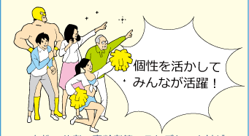




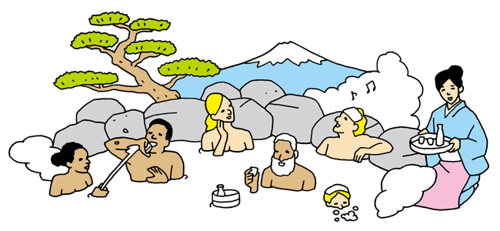
地域における健康産業の創出・拡大
○健康産業は一石三鳥の効果が期待できる分野。一方、ビジネスモデルはまだ未成熟。
雇用の創出
地域コミュニティの活性化
医療費の抑制
○競争力あるビジネスモデル構築のため、下記観点からの取組が重要。
①新事業展開を促進する資金供給
産業創出・拡大
金融機関
地域での
健康産業創出に向けた
4つの取組
②専門人材・アクティブシニアの活用
行政
医療機関
④地域連携の促進
③地域資源の活用
4

Slide 6
アクションプランリスト（２／２）
２．健康投資・健康経営の促進
（１）企業等における健康投資の促進
（２）健康経営が評価される枠組みの構築
○企業や健康保険組合の健康投資を評価するため
の「評価指標」を構築し、その取組を促進する。
［今年度から開始］
○評価指標について、厚労省の「データヘルス計画」
と連携し、健康保険組合の取組を促進するインセ
ンティブの制度設計に活用する。
［今年度から開始］
○健康優良企業をプラス評価する「健康経営銘柄
（仮称）」を設定する。
［来年春の設定に向けてデータ収集を開始］
○企業や健康保険組合のベストプラクティスを地域
ヘルスケア協議会等で公表・共有を進める。
［今年度中］
○ＣＳＲ報告書などによる企業の積極的な情報発信
を促進する。 ［今年度から関係者との調整を開始］
３．ヘルスケアサービスの品質の見える化
（１）健康運動サービスに関する品質評価の
実施
（２）認証を受けた健康運動サービスの利活
用の促進
○ニーズの高い「健康運動サービス」について「民間
機関による第三者認証」を試行的に実施する。
［今年度から開始］
○第三者認証について、学会や業界団体等の専門
家・専門機関による支援体制を整備する。
［今年度から開始］
○利用者となる企業や健康保険組合のニーズを
収集し、認証を受けた健康運動サービスの広報
・普及を行う。 ［今年度から開始］

Slide 7
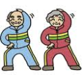


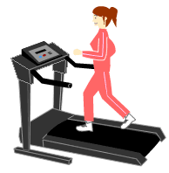
健康寿命延伸産業創出推進事業
平成2７年度概算要求額 １０．０億円（８．７億円）
【うち優先課題推進枠１０．０億円】
事業の内容
事業イメージ
○経済産業省では、「健康寿命延伸産業」の創出・育成を通じ、国民の健康増進、国民医療費の適正化を図ることを目指しております。
○そのためには、企業、個人による健康投資の促進など需要側からの取組に加え、産業の発展に資する事業環境整備など供給側からの取組を併せて進めることが重要であると考えております。
○本事業においては、①供給拡大のための「事業環境の整備（地域でのビジネスモデルの確立、サービス品質の見える化等）」、②需要創出のための「健康投資の促進（比較可能な評価指標を用いた企業や保険者の取組の効果検証、取組促進のためのインセンティブの設計等）」について実証事業を行い、課題の抽出や事業化の推進に取り組んでいきます。
○本事業を通じて、関連省庁とも連携しながら、「健康寿命延伸産業」の創出・育成を図ります。
事業の概要・目的
需要創出
（健康投資の促進）
供給拡大
（事業環境の整備）
健康投資対効果の見える化（評価指標の策定）
グレーゾーンの解消
資金・人材の充実
健康投資に対するインセンティブの措置
株価
ＵＰ
地域資源の活用
企業・健保等による健康サービスの活用促進
安全
安心
品質の見える化
実証事業を通じた
具体的な課題・解決策の検討
実証事業を通じた
具体的な課題・解決策の検討
「健康」に対する支出の拡大
新たな健康サービスの創出
需給一体となった対策
健康長寿社会の実現（一石三鳥の実現）
条件（対象者、対象行為、補助率等）
① 健康サービス活用による国民の健康増進
② 予防・健康増進による医療費の削減
③ 新産業創出による（地域）経済の活性化
委託
民間
事業者等
委託
国
民間
事業者等

Slide 8
経済産業省 サービス産業課
「サービス」と「モノづくり」とは、これからの日本経済を牽引する車の「両輪」
「サービスの見える化」 認証 サービス産業生産性協議会（牛尾治朗）
※既にエステティック認証はやっていた（2008年サロン認証）
医療周辺に「美と健康サービス」のチャンスが 「医療周辺産業」
骨太の医療という産業の周辺に新たな産業を創出（介護・リハビリ分野）
フィットネス施設で医療との連携ができるレベルの施設を認証へ
メディカルエクセレンスジャパン・・医療サービスを世界へ
経済産業省 ヘルスケア産業課
２３年７月、医療介護等関連産による経済成長を強力に推進するためヘルスケア産業課設置。 成長戦略の下「健康寿命延伸産業の創出」
内閣官房 健康・医療戦略室設置 設置 医療のアウトバウンド、インバウンド
（２０１３年２月経産省・厚労省が連携）
官邸ー 「健康・医療戦略本部」（安倍総理）ー 次世代ヘルスケア産業協議会
６月日本再興戦略改訂ー 地域経済の活性化

Slide 9
まとめ
国が推める健康長寿社会の実現
健康増進、医療費削減、新産業創出による地域活性化の実現
美と健康産業のチャンスをどこに見出すか？
グレーゾーン解消による環境整備
地域の医・農商工連携
企業の健康投資、健康経営

Slide 10
美と健康サービス、この１０年の推移
空前の癒しブーム
●リーマンショック
●東日本大震災
フィットネス
医療系で増加
リラクゼーション施設拡大
マラソン人口増加
ストレッチ・コンディションイング施設登場
市場回復基調へ
ヘッドマッサージ増加
ヨガブーム
美と健康ニーズは増大
化粧品やサプリメント等の市場規模も横ばい～微減
Notes:
1996年からのエステティックを見ると激動の歴史が見えてきます
1993年 ローンのトラブルで業界規制へ
1996年大型サロン出店ラッシュ 市場規模 3500億円台に
1999年 改正訪問販売法施行
2000年ケミカルピーリングのトラブルが増加 サロンの減少
消費者相談件数 1万件突破
2001年 国が エステ業界の実態調査 厚生労働省 レーザー脱毛等で通達文書
2002年 ラ・パルレ 上場 業界初 メラス事件
2003年 国がエステティックを 成長産業と認定 雇用促進 国内にスパ急増
2004年 ＮＰＯ 日本エステティック機構設立 厚生労働省が まつげパーマで通達文
2005年 個人情報保護法施行 ＩＴ化進む （業界ピーク）
2006年 インターフェース社 民事再生申請 フラッシュランプ脱毛で逮捕者
2007年 レーザーライト美容機器 適合審査制度 （ＤＢフェアピーク）
2008年 ＮＰＯエステティック機構で サロン認証開始
2009年 サロン閉店へ
2010年 エステティック振興協議会 が エステ業統一自主基準 を定める
ラ・パルレ 民事再生申請
2011年 エステ・美容機器サービスに関す消費者問題についての建議 （12月） 消費者委員会
脱毛 アートメーク シミ取り まつげエクステンション
エステティックの他の選択肢が増えた
簡易マッサージ、フットケアサロン、ヘッドマッサージサロン、日帰り温浴施設、美容サロン、接骨院、鍼灸院 整体、コンディショニング、ストレッチサロン、美容クリニック・・・・・

Slide 11
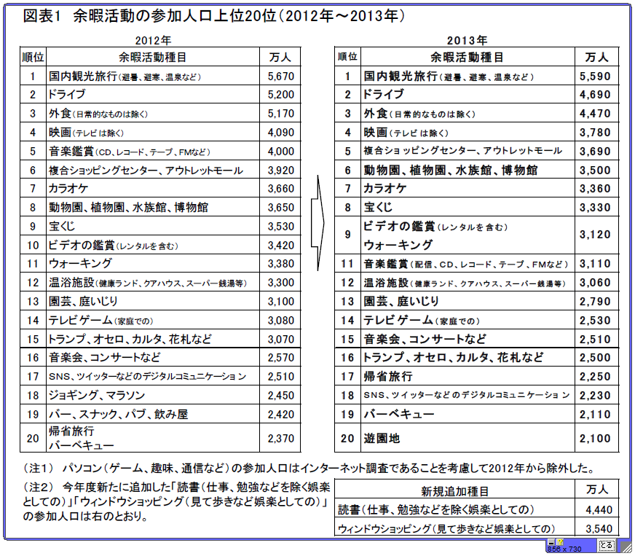
レジャー白書２０１４
２０１３年の余暇市場は１１年ぶりに増加、６５兆2,160億円（前年比０．８％）に。
参加人口で国内観光旅行（避暑、避寒、温泉など）が3年連続一位（5,590万人）。
だが昨年から80万人の減少。２位の「ドライブ」３位「外食」でもそれぞれ５１０万人、
７００万人減少し５０００万人を割った
余暇活動の分散化
多様になるライフスタイルから 余暇活動が分散化している
調査項目を９１から１０７に増やした

Slide 12
今の消費者は
情報が豊富で、多彩な選択軸を
もっている賢い消費者
一部のセレブを除いては、倹約志向で、リーズナブルな、例えば、ジャブジャブ使える安い
化粧水と何万円もする高機能の美容液を同時にもっている、時にエステティックにもいく。
ユニクロとアルマーニに併用等
「メリハリ消費」
「コストパフォーマンス重視」
消費者は、送り手の都合で買わない
触れたいメディアから、知りたい情報を得てリサーチして
一番買いたいものを
買いたい方法（チャネル）で
買いたい時に、買いたい価格で買う

Slide 13
送り手側にも変化
顧客は変化してしまっていて企業はその対応に追われているのが今。
商品特性やターゲットの購買行動によって、販売チャネルを使い分けてきたが、もうそれでは今の消費者は捉えきれなくなってきている。マルチチャネル、クロスチャネル戦略
ネットだから若者、小売だから高齢者という決めつけは止めて、顧客があらゆるチャネルから購買できるように流通経路をつなげていく。
「主役は顧客」
米国の MACY’S百貨店が最初に言い始めた。
今後のマーケティング戦略の中心になっていく？！「主役は顧客」
日本でもそごう西武（セブン＆アイホールディング）は、百貨店のサイトで買ったコスメをセブンイレブンの店頭で受け取れるサービスを始めている
アットコスメストアは、デジタルサイネージを活用し店頭と、ポータルサイトのアットコスメを
結びつけている
オムニチャネル戦略

Slide 14
サービスや製品でも同じことが言えるのでは
美と健康サービスも、オムニ化?!
「美や健康」を手にする＝「商品（目的）」
サービスや製品は至るプロセス＝「チャネル（手段）」
「美や健康」を、消費者が求める「商品（目的）」とするなら
化粧品、サプリメントエステティック、スパ、フィットネス、温泉といった美と健康サービスや製品は、その目標に向かう「チャネル（手段）」。全く、メーカー流通の論理と同じ。
オムニ戦略で ニーズに応える
いま、ライフスタイルの多様化による要望に応えるために、オムニ化し、枠にとらわれず、連携や融合をしていくことが、消費者のニーズに近づいていくことではないか
「人が買いたいものを売る」という根本は変わっていない

Slide 15
国の取り組み
チャンスは何処に？
グレーゾーン解消による環境整備 （医療との関係）
地域の医・農商工連携
企業の健康投資、健康経営
産業界の取り組み
美と健康のサービスの
オムニ戦略をすすめる
グローバル化
高齢化
多様化し変化する
消費者

Slide 16
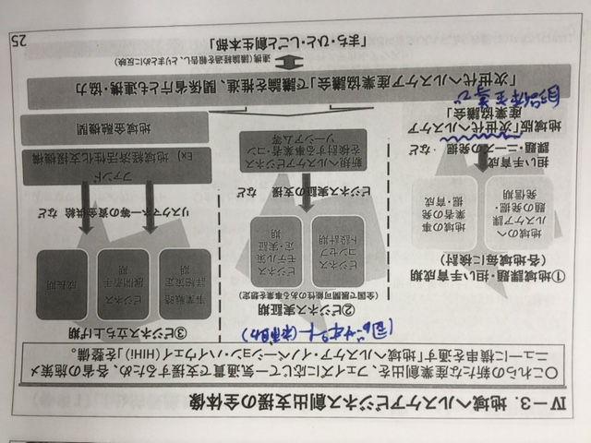

Slide 17
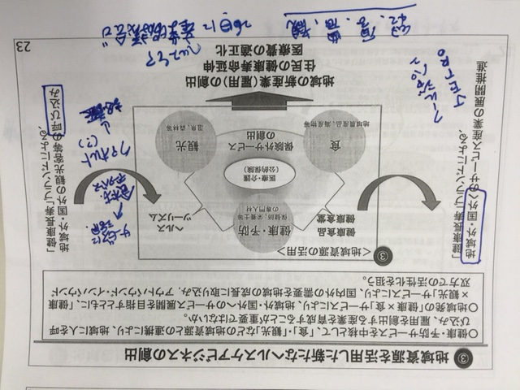

Slide 18
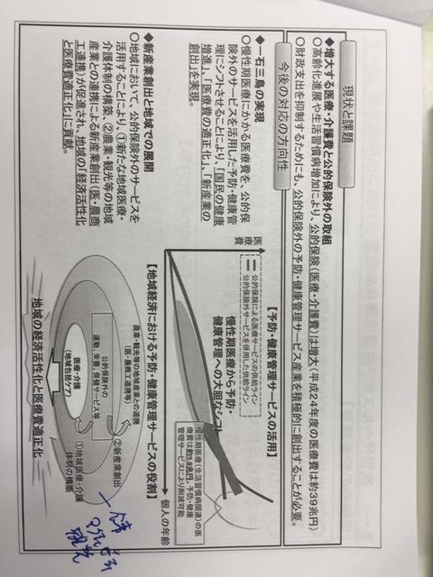

Slide 19
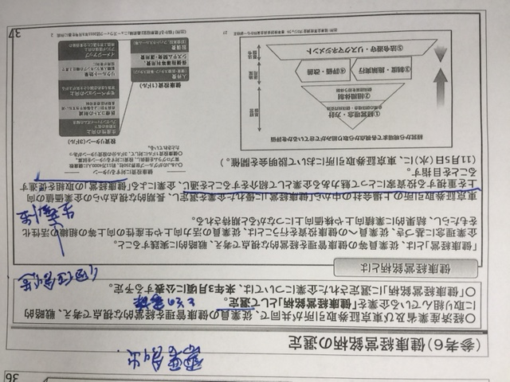

Slide 20
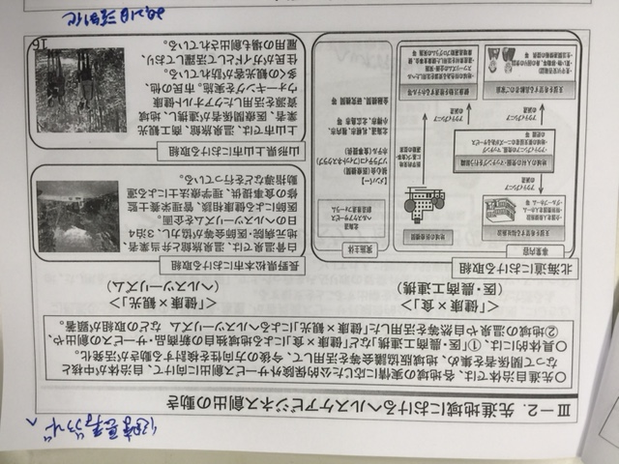

Slide 21
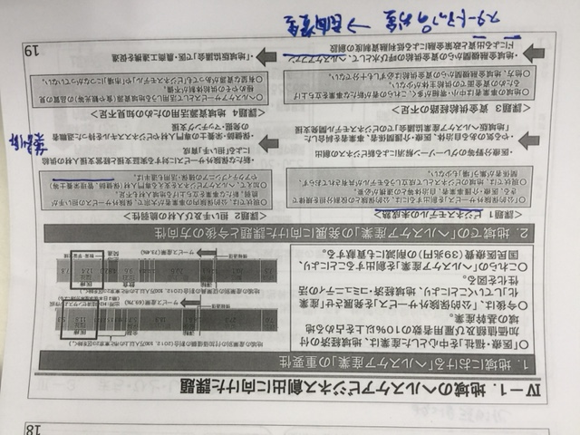

Slide 22
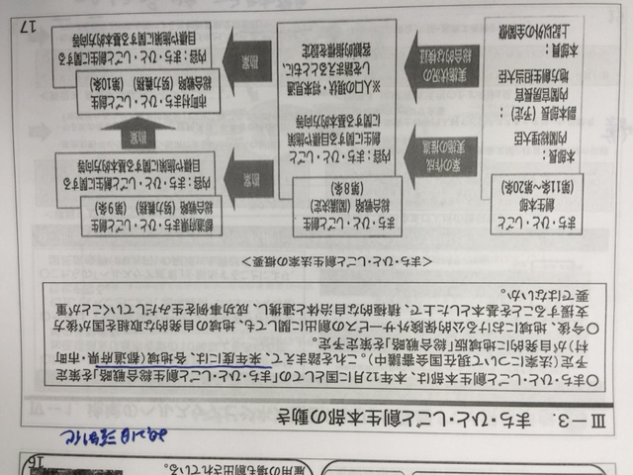

Slide 23
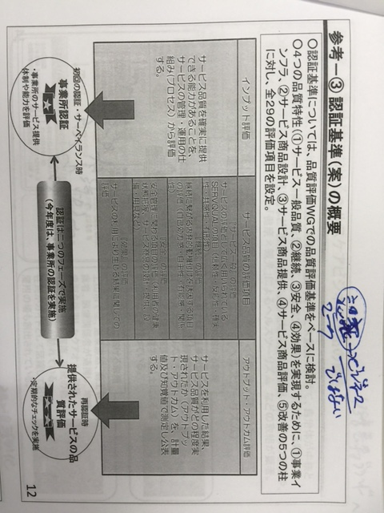

Slide 24
